Slide 1
Fuerza Eléctrica
Capítulo 1

Slide 2
Contenido
Características y propiedades que presentan los cuerpos con carga eléctrica.
Características eléctricas de los materiales aislantes y conductores. Procesos de carga.
Fuerzas eléctricas de atracción o repulsión mediante la ley de Coulomb.

Slide 3
CARGAS ELÉCTRICAS
Las cargas eléctricas son de dos tipos: positivas y negativa.
Unidad SI de carga eléctrica: coulomb (C)
La estructura de los átomos se compone de tres partículas fundamentales:
Electrón (−)
q = −1,60×10 ⁻¹⁹ C
m = 9,11×10 ⁻³¹ kg
Protón (+)
q = 1,60×10 ⁻¹⁹ C
m = 1,673×10 ⁻²⁷ kg
Neutrón
q = 0
m = 1,675×10 ⁻²⁷ kg

Slide 4
PROPIEDADES DE LAS CARGAS
FUNDAMENTALES
1. Hay dos tipos de carga en la naturaleza:
F
F
+
−
F
F
+
+
F
F
−
−

Slide 5
PROPIEDADES DE LAS CARGAS
FUNDAMENTALES.
2. La carga se conserva. La suma de las cargas positivas y negativas en el universo se mantiene constante.
3. La carga está cuantizada. Existe una unidad básica de carga eléctrica, implicando que no existen fracciones de esta carga. La unidad básica de carga negativa lo posee el electrón, y la unidad básica de carga positiva lo posee el protón.

Slide 6
PROCESOS DE CARGA
Conducción
Un conductor se puede cargar por conducción (contacto físico):
Barra cargada
Conductor neutro
Conductor cargado

Slide 7
PROCESOS DE CARGA
Inducción
Un conductor se puede cargar por inducción sin contacto físico:
Metal (neutro)
Separación de cargas
(metal neutro)
Caucho

Slide 8
PROCESOS DE CARGA
Inducción
Si el metal se conecta a tierra:
Caucho
Metal cargado eléctricamente

Slide 9
PROCESOS DE CARGA
Polarización
Un aislante se carga por polarización (alineamiento de cargas dentro de moléculas).
Objeto
cargado
Aislante
polarizado

Slide 10
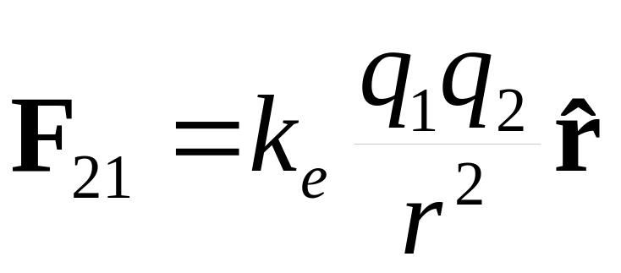
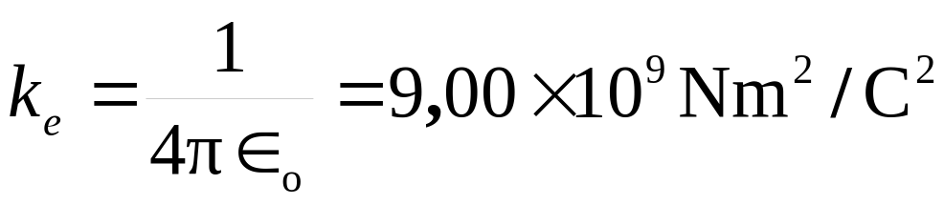
LEY DE COULOMB
La fuerza eléctrica es expresada en la llamada ley de Coulomb.
r
F₂₁
q₂
^
r
q₁
F₁₂
F = N (newton)
∈₀ = 8,8542 × 10⁻¹² C²/Nm² se conoce como la permitividad del vacío.

Slide 11
LEY DE COULOMB
Principio de superposición
La fuerza resultante sobre una carga es igual a la suma vectorial de las fuerzas debida a las diversas cargas por separado (obtenidas por la ley de Coulomb). Esto se conoce como el principio de superposición.
F₃₁
F₁ = F₂₁ + F₃₁ + F₄₁
F₂₁
1
2
+
+
F₄₁
4
3
−
+

Slide 12
Contenido
Campo Eléctrico
Características y conceptos de Campos.
Campos escalares y vectoriales. Ejemplos.
Campo eléctrico. Ecuaciones
Líneas de campo eléctrico.

Slide 13
Concepto de Campo Eléctrico
El concepto de Campo es de una gran importancia en Ciencias y, particularmente en Física.
La idea consiste en atribuirle propiedades al espacio en vez de considerar a los verdaderos causantes de los fenómenos que ocurren en dicho espacio.
Para comprender esto veamos un par de ejemplos:
  Un campo de temperaturas (Escalar)
  Un campo de velocidades (Vectorial)
  Campo gravitacional (Vectorial)
    Homogéneo
    No homogéneo

Slide 14
Concepto de Campo
Campo de Temperaturas (escalar)
Sala de clases
Termómetro
20º C
P
30º C
40º C
Puerta
50º C
Estufa
60º C
70º C
Líneas de Campo de temperaturas

Slide 15
Concepto de Campo
La intensidad del Campo de Temperaturas en el punto P corresponde a lo que mide el termómetro que está en él.
Es una magnitud escalar puesto que no posee dirección asociada .
La causa verdadera de que la temperatura de las isotermas sea 40º C. se debe a la estufa, la puerta, la temperatura exterior, las dimensiones de la sala, etc.
Evidentemente no depende del instrumento con que se mide la Intensidad del Campo de Temperaturas; es decir, no depende del Termómetro.
40ºC
P

Slide 16
Concepto de Campo
Campo de velocidades (vectorial)
Río o corriente de agua
En cada punto el agua se mueve con una velocidad específica (dirección y módulo)

Slide 17
Concepto de Campo
Campo gravitacional homogéneo (Es, en realidad un campo de aceleraciones gravitacionales)
Todos los puntos de la sala de clases tienen la propiedad de que masas colocadas en ellos experimentan la misma aceleración; es decir:
g = Const.
Este Campo gravitacional depende del planeta en que se encuentre la sala de clases.

Slide 18
Concepto de Campo
Si consideramos el planeta Tierra en su totalidad; entonces el Campo gravitacional presenta otro aspecto.
G M
r²
g =
Tierra
La intensidad de campo; g, depende de M y r.

Slide 19
Concepto de Campo Eléctrico
Sea un punto P del espacio.
Para dicho punto se define la Intensidad del Campo Eléctrico, que designaremos por E, del modo siguiente.
Coloquemos en dicho punto una carga de prueba q₀⁺.
Si F_{e} es la fuerza eléctrica que actúa sobre ella (Debido a las otras cargas eléctricas que existen en el espacio y que desconocemos), entonces:
F
E =
q₀⁺

Slide 20
Concepto de Campo Eléctrico
Como se puede ver, el Campo Eléctrico es un campo vectorial.
Posee, en cada punto, la dirección y sentido de F_{e}
Posee la dirección en que actúa la fuerza eléctrica.
Su unidad (m.k.s.) es el newton / coulomb.
No depende ni del valor de la fuerza que se mida (F) ni del valor de la carga de prueba que se use (q₀⁺) (Del mismo modo que en el campo de temperaturas no depende del termómetro).

Slide 21
Líneas de Campo Eléctrico
En un espacio, en que existe un campo eléctrico, tiene sentido imaginar líneas por donde acelerarían cargas eléctricas puntuales q₀⁺ que fueran colocados en ellos.
Estas cargas de pruebas son imaginarias, y su valor no interesa.
Si en cierto experimento fueran reales, al dejarlas libres en un espacio en que existe un Campo Eléctrico, las veríamos acelerar siguiendo trayectorias que nos mostrarían la forma de dicho campo

Slide 22
Campo Eléctrico (para una carga puntual Q⁺)
Se parecen mucho a las líneas del campo gravitacional de un planeta
Q⁺
q₀⁺

Slide 23
Campo Eléctrico (para una carga puntual Q⁻)
Se parecen mucho a las líneas del campo gravitacional de un planeta
Q⁻
q₀⁺

Slide 24
Campo Eléctrico (para una carga puntual Q)
A una Distancia r de una carga eléctrica Q, la intensidad de Campo Eléctrico (E) es, según la Ley de Coulomb:
q₀⁺
E
Q q₀
r²
F_{e} = K_{e}
q₀
Q
r
F_{e}
q₀
Q
r²
= K_{e}
Q
r²
E = K_{e}

Slide 25
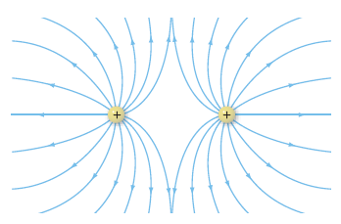
Campo Eléctrico (para un par de carga Q₁, Q₂)
Las líneas de campo son, si ambas cargas son del mismo signo:

Slide 26
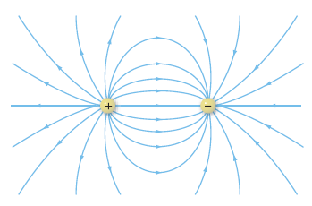
Campo Eléctrico (para un par de carga Q₁, Q₂)
Las líneas de campo son, si ambas cargas son de signo contrario:

Slide 27
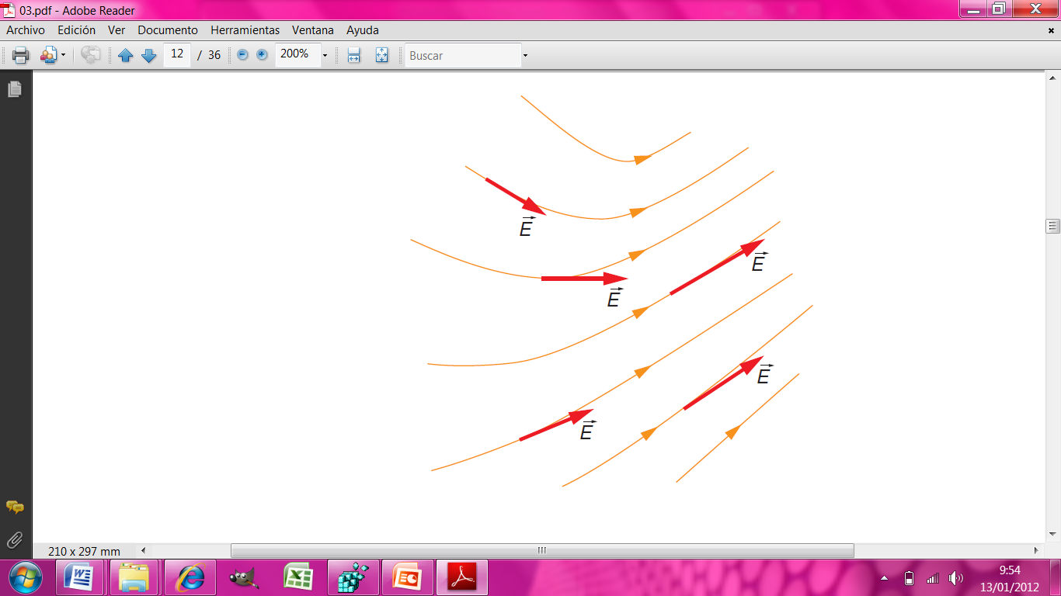
campo eléctrico: líneas de fuerza
  El vector campo eléctrico es tangente a la línea de fuerza del campo eléctrico en cada punto (coinciden dirección y orientación)

Slide 28
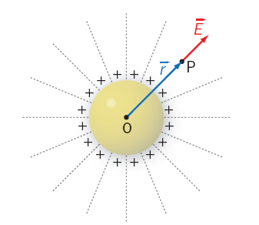
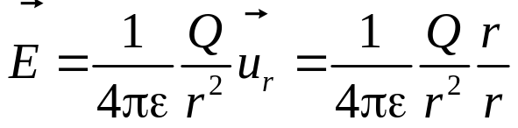
Campo eléctrico de una distribución esférica
En todos los conductores cargados estáticamente, la carga eléctrica se distribuye automáticamente de forma que la intensidad del campo es nula en el interior del conductor
Intensidad del campo en el exterior
Campo creado por un conductor esférico cargado eléctricamente.

Slide 29
Conductores en equilibrio electrostático
Los conductores tienen las siguientes propiedades:
El campo eléctrico es cero en cualquier punto del interior del conductor.
Cualquier carga reside en su superficie.
La localización del exceso de carga se hace siempre en la superficie
del conductor
El campo eléctrico en la superficie es perpendicular a la superficie y tiene una magnitud de σ/ε₀.

